Slide 1

Response Caching
Richard Chalk, Systementor AB
1
Notes:
C:\Users\barmy\OneDrive\!!SKY Yrkeshögskola\10 Backend (50p)\VIDEOS\Dag 10b - Response Caching.mp4Starts at 2h0m

Slide 2





Vad ska vi göra?
Check me out!
Vi ska implementera
Response Caching på en public sida med och utan parameter
Bankapp
Top 10 per land
Final kod
Start kod
Notes:
C:\Users\barmy\OneDrive\!!SKY Yrkeshögskola\10 Backend (50p)\VIDEOS\Dag 10b - Response Caching.mp4

Slide 3

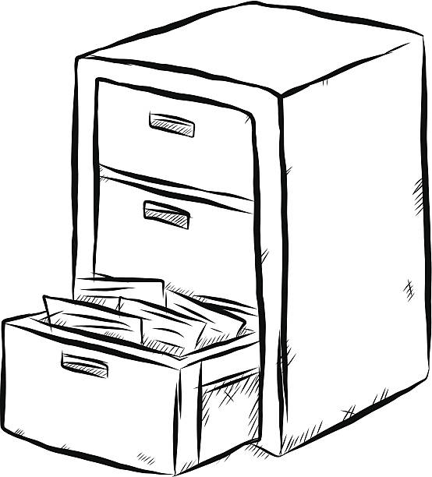


Vad, Varför?
Caching är processen eller metoden för att lagra kopior av filer eller data på en tillfällig lagringsplats, en sk. cache, som kan nås snabbt.
En cache är ett minnesplats reserverat för att lagra temporära filer eller data från appar, servrar, webbplatser eller webbläsare för att hjälpa till att ladda snabbare när så begärs.
Denna cachade data kan inkludera bilder, videor, animationer, skript, filer osv.
CACHE
https://education.systementor.se

Slide 4

Response caching
Response Caching (också kallad client side caching) är en temporär lagringsplats som finns i användarens webbrowser.
Alla användare får sin egen cache!
Funkar endast när användaren klickar på en länk på webbsidan.
Om man skriver in en url istället för att klicka på en länk funkar det inte!
I ASP.Net funkar Response Caching endast när man inte är inloggad (så är det i alla frameworks faktiskt)
Är man inloggad får man alltid färsk data från servern
Detta blir då endast relevant för sidor som är public och inte har någon form av authentication
https://education.systementor.se
Notes:
I inlämningsuppgiftern - Bank blir detta perfekt för ”top 10 per land” page som ska vara public!

Slide 5



Fördelar/Nackdelar
Cache är galet avancerat. Fruktansvärt error prone. Kan ge upphov till fel och inconsistancies som är omöjliga att felsöka…
LAST RESORT!!! Ofta så är performance problemet inget problem (det är långsamt men det körs en gång i månaden nattetid).
Ofta är problemet något annat: tex. Index, SQL struktur osv.
Minskad belastning på Web services/Databas
Ökad prestanda
Sync issues
Ökad underhåll
Scalability issues
https://education.systementor.se

Slide 6
SIDA UTAN PARAMETER

Slide 7

Hur?
Program.cs
Privacy.cshtml.cs
Lägg till
Innan…
builder.Services.AddResponseCaching();
var app = builder.Build();
[ResponseCache(Duration = 30)]
public class PrivacyModel : PageModel
{
private readonly ILogger<PrivacyModel> _logger;
public PrivacyModel(ILogger<PrivacyModel> logger)
{
_logger = logger;
}
public void OnGet()
{
}
}
Lägg till
Innan…
app.UseResponseCaching();
app.Run();
Som vanligt är det ytterst viktigt var man klistra in koden
https://education.systementor.se
Notes:
Kör F5 och titta på Privacy sidan….
Man ser att tiden inte uppdateras VARJE gång man klickar på länken…
Tiden uppdateras ENDAST var 30:e sekund.
Klicka på Privacy länken flera ggr för att bevisa detta.
Vänta 30 sekunder.. Klicka igen… NU har tiden uppdaterats!
OBS: Vad händer om man klickar i url fönstret istället för att klicka på 'Privacy' länken?
Response Caching funkar endast när användaren klicka på en länk på webbsidan.
Om man skriver in en url istället för att klicka på en länk funkar det inte!

Slide 8
SIDA INKL PARAMETER

Slide 9
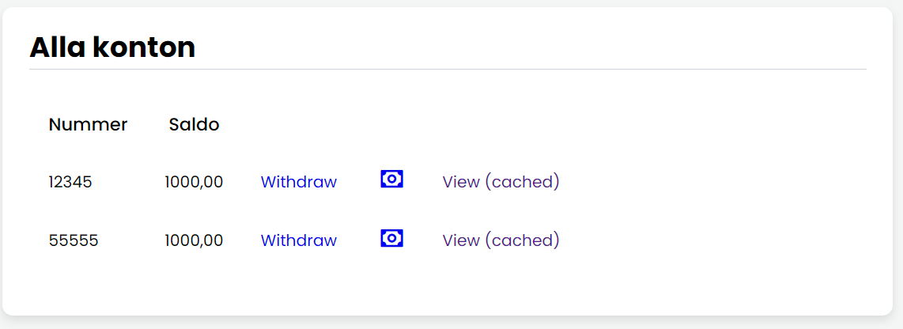
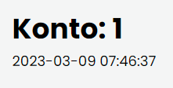
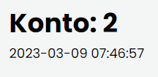
Kontovy
View.cshtml.cs
Nu när vi vet att det är så enkelt vill vi tillämpa Response Caching på kontovyn sidan också.
[ResponseCache(Duration=30)]
public class ViewModel : PageModel
https://education.systementor.se
Notes:
F5
Testa. Vad händer? Kolla på nästa slide för förklarningen!

Slide 10


Error
Klicka på View (cached) konto 1
Klicka på sidomenyn Accounts
Klicka på View (cached) konto 2
Nu visas texten Konto:1 hela tiden!
Även när man klickar på Konto 2 länken!!!
https://education.systementor.se

Slide 11

Varför blev det fel?
Response Cachingen tittar endast på huvuddelen av länken (se nedan)…
Den tittar inte på några parameter!
Dessa parametrar ignoreras!
https://localhost:7157/Account/View?accountId=1
https://localhost:7157/Account/View?accountId=2
Vi måste hitta på ett sätt för att inkludera samtliga parametrar som Response Caching visar hänsyn till!
Nu säger vi till cachingen att accountId ska inkluderas i länken
View.cshtml.cs
[ResponseCache(Duration = 30 , VaryByQueryKeys = new[] { "accountId" })]
public class ViewModel : PageModel
https://education.systementor.se
Notes:
Så enligt Response caching är dessa två sidor IDENTISKA….
Och därför refreshas inte datat!
Så kan vi så klart inte har det.
TIPS
===
Om det flera parametrar att visa hänsyn till…
[ResponseCache(Duration = 30, VaryByQueryKeys = new[] { "accountId“, “countryId” })]
VIKTIGT!
Kan användas till inlämningsuppgiften top 10 sidan

Slide 12
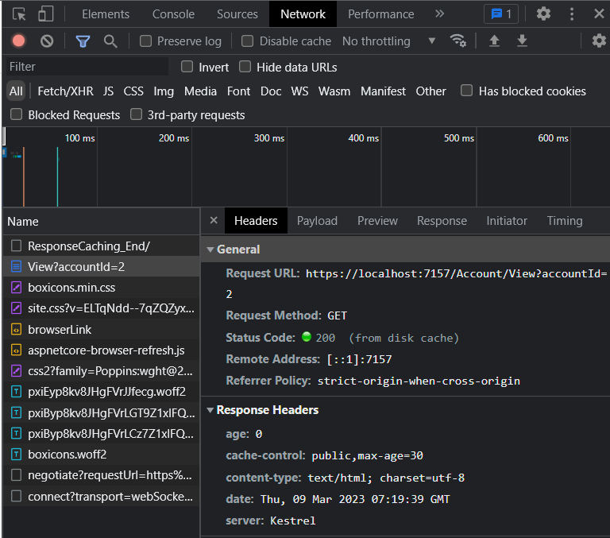
Sammanfattning
När vi klickar på View (cached) länkarna kan datat hämtas från den lokala webbrowser cachen istället för att anropa OnGet() metoden hela tiden
Om man sätter en breakpoint på OnGet() så ser man att (inom vår 30 sekunders intervall)
OnGet() inte anropas.
https://education.systementor.se

